Slide 1
Star Greg
Britta Jochum, Julia Lakatos, Philipp Mail,
Jan Schlenker, Marcel Steinleitner, Fredrik Teschke

Slide 2
Agenda
Spielwelt
Spielablauf
Fachkonzept

Slide 3
Spielwelt

Slide 4
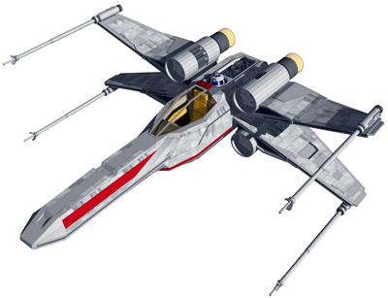
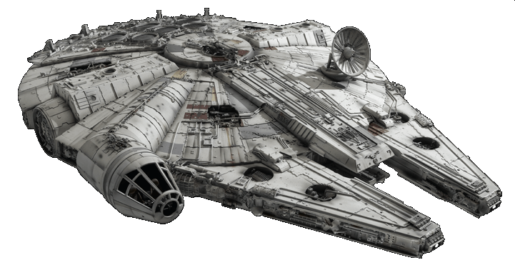
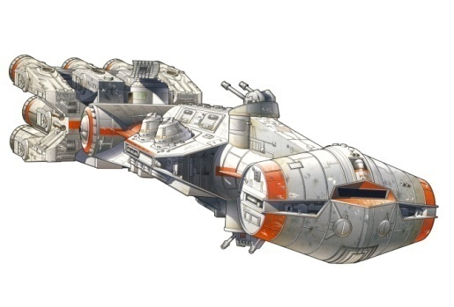
Einblick in die Spielwelt
Raumschiffe
Millenium Falke
Corellian Corvette
X-Wing
Bauteile
Bauteilpreise und Raumschiffnachfrage schwanken!
Hitzeschild
Rumpfbau-teil
Triebwerk
Sonderbau-teil

Slide 5
Lager
Nichtverbaute Bauteile und nichtverkaufte Raumschiffe werden gelagert
Kosten für Lagerung

Slide 6

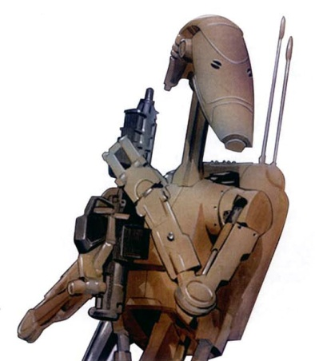
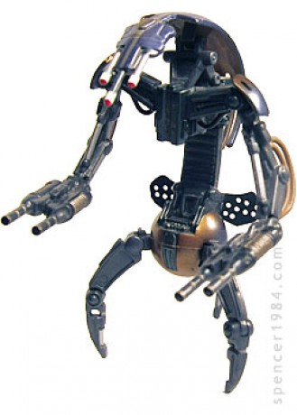

Personal
R2D2
Kampfdroide
Droideka
die Qualitätsstufen steuern möglichen Zusatzkosten, die bei der Produktion anfallen
Personalkosten schwanken

Slide 7
Preisschwankungen
durch Konjunkturverlauf (Raumschiffnachfrage & Personalkosten)
durch Einkäufe der Unternehmen (Bauteilpreise)
X-Wing
Correlian Corvette
Millenium Falke

Slide 8
Spielablauf

Slide 9
Spielablauf
Unternehmen einrichten
Einkauf von Bauteilen
End-bewertung einsehen
Finanzen einsehen
Produktion der Raumschiffe
Verkaufspreis angeben
Personal verwalten
Für jede Spielrunde
Information von Spielleiter

Slide 10
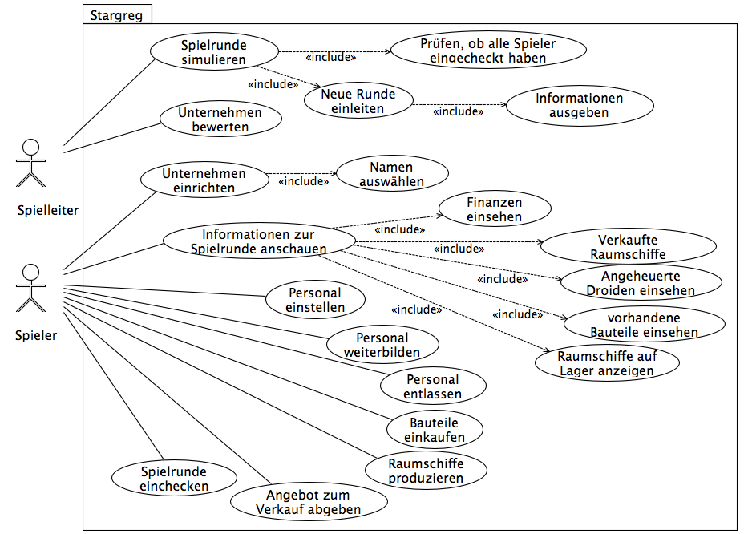
Use Case Diagramm

Slide 11
Use Case Diagramm

Slide 12
Use Case Diagramm

Slide 13
Mockups

Slide 14
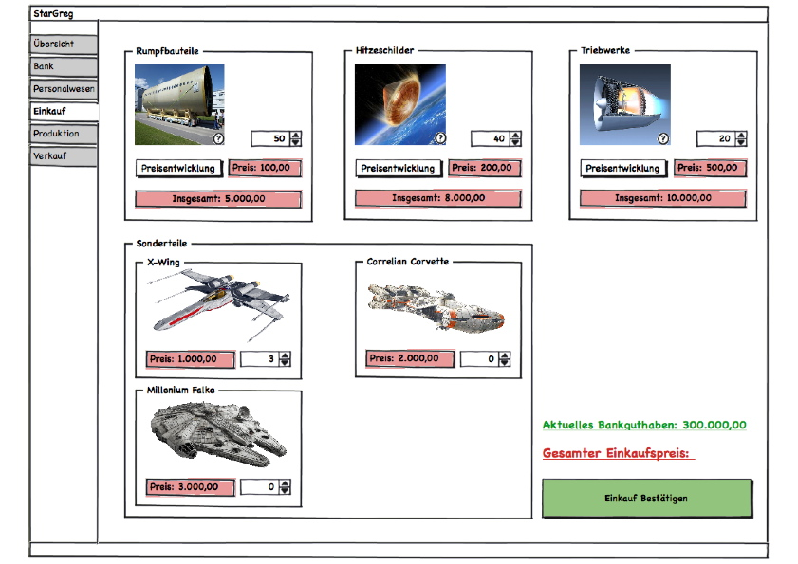

Slide 15
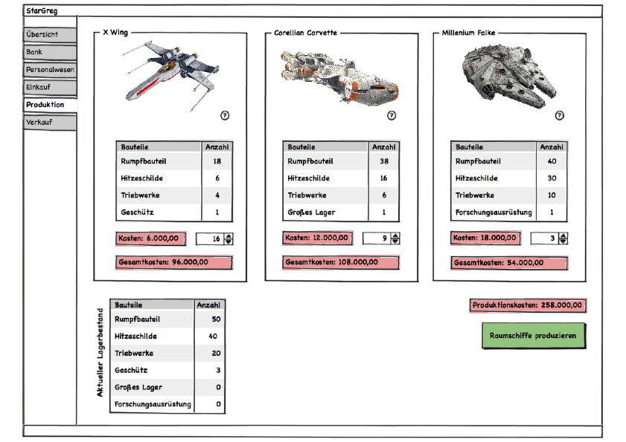

Slide 16
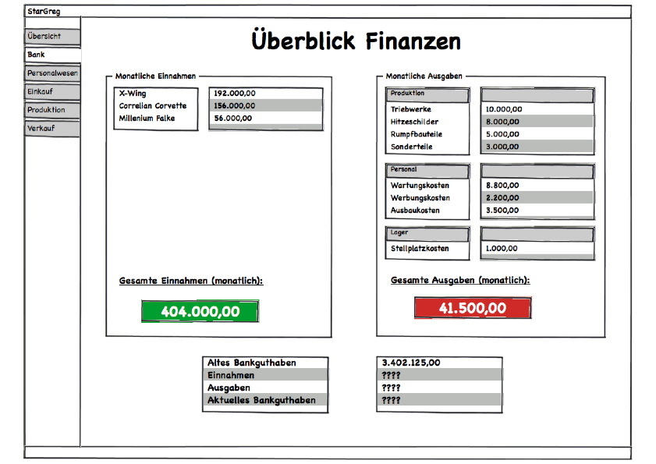

Slide 17
Fachkonzept

Slide 18
Fachkonzept
Unternehmen
*
Spiel
*
Markt
*
*
*
Abteilung
SpielRunde
Typ
PersonalTyp
RaumschiffTyp
BauteilTyp

Slide 19
Vielen Dank für Eure Aufmerksamkeit!

